Slide 1
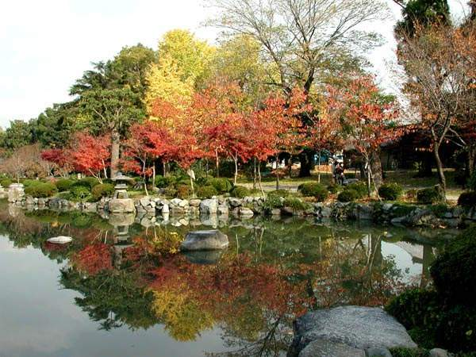

Slide 2
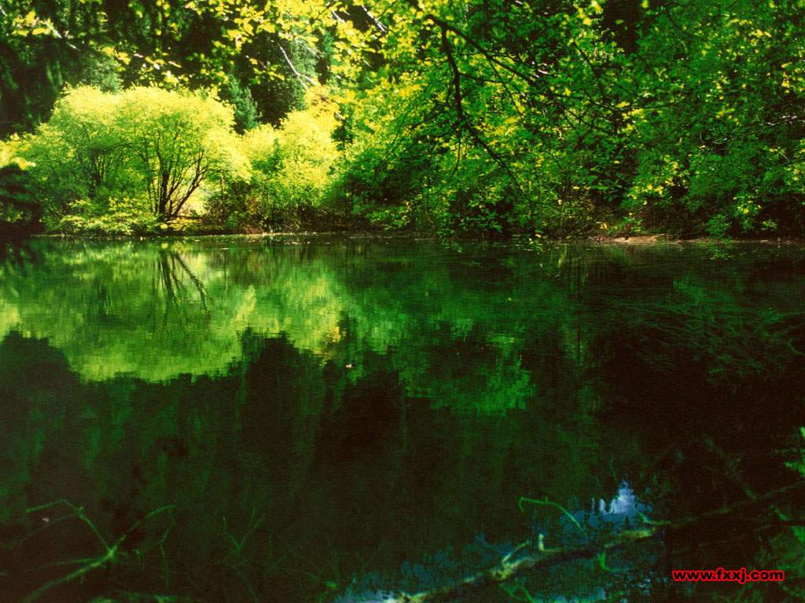

Slide 3
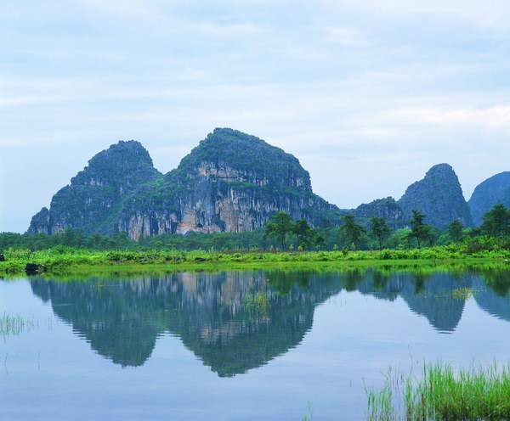

Slide 4
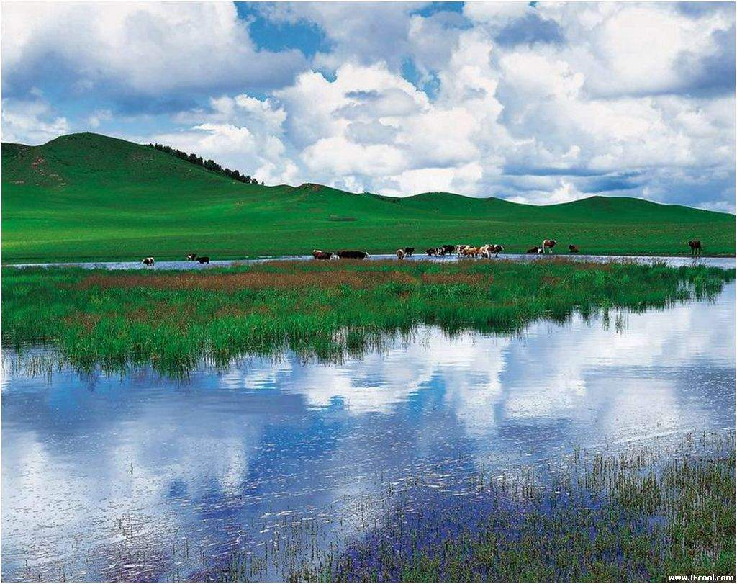

Slide 5
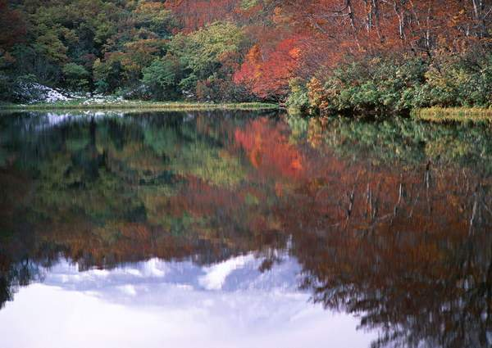

Slide 6
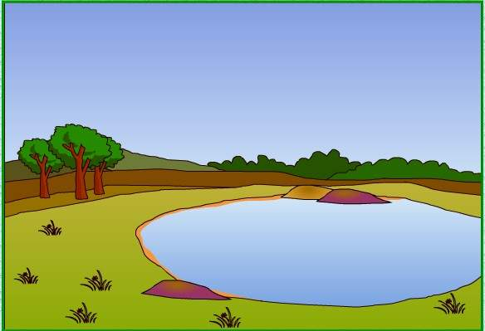
3、
小池塘

Slide 7
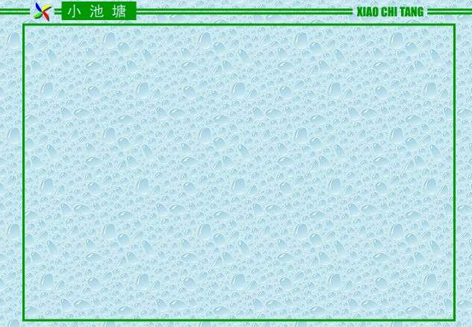
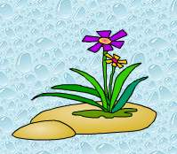
小朋友们，你们知道现在是什么季节吗？春天到了，细心的你发现了什么？
蓝蓝的天空一望无边，清清的小池塘显得格外可爱。小朋友，让我们轻轻地打开课本，听老师朗读课文，一起来感受小池塘的美吧！

Slide 8
姐姐 吹了 水波 一只
鲜红 明亮 芦苇 太阳
倒映 白鹅 珍珠 池塘边

Slide 9
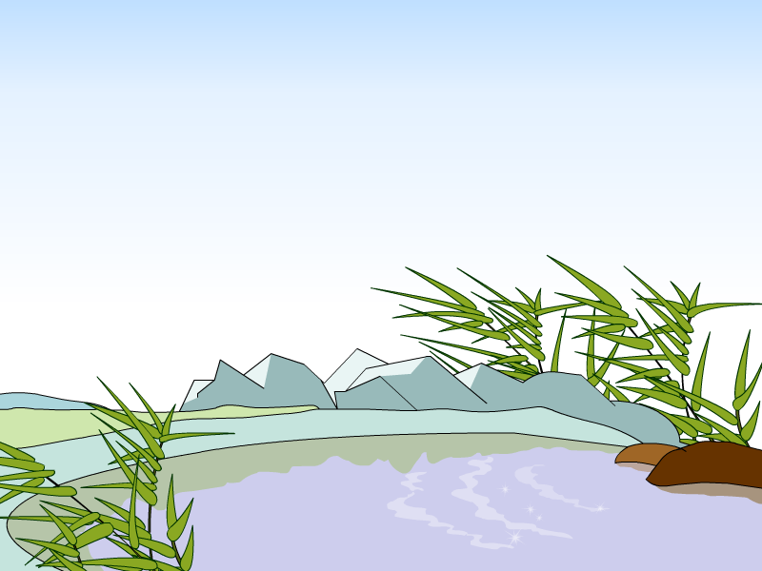
春风姐姐轻轻吹了一口气，小池塘就醒来了。池塘里的水波一闪一闪的，像一只明亮的大眼睛。池塘边的芦苇长起来了，像长长的睫毛。

Slide 10
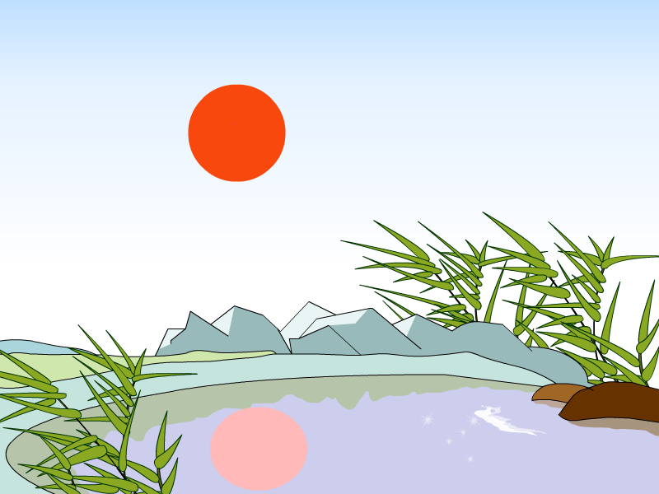
白云倒映在池塘里，像一群白鹅。太阳倒映在池塘里，像一只鲜红的气球。月牙倒映在池塘里，像一只弯弯的小船。星星倒映在池塘里，像许多闪亮的珍珠。

Slide 11
明亮的小池塘，美
丽的大眼睛，映出一个
五彩的世界。

Slide 12
池塘中水波闪动，池塘边的芦苇随风飘动，多美啊！课文的第一自然段就是描写这个美丽的画面的。请小朋友们读读第一自然段，选出自己最喜欢的一句话，并说说喜欢的理由，然后通过朗读，把小池塘的美读出来。

Slide 13
池塘里的水波一闪一闪的，就像一只明亮的大眼睛。
1、这是一个什么句?
2、把什么比作什么？
3、从这句话中你明白了什么？

Slide 14
像＿＿＿＿。

Slide 15
春风姐姐轻轻吹了一口气，小池塘就醒来了。池塘里的水波一闪一闪的，像一只明亮的大眼睛。池塘边的芦苇长起来了，像长长的睫毛。

Slide 16
姐

Slide 17
波

Slide 18
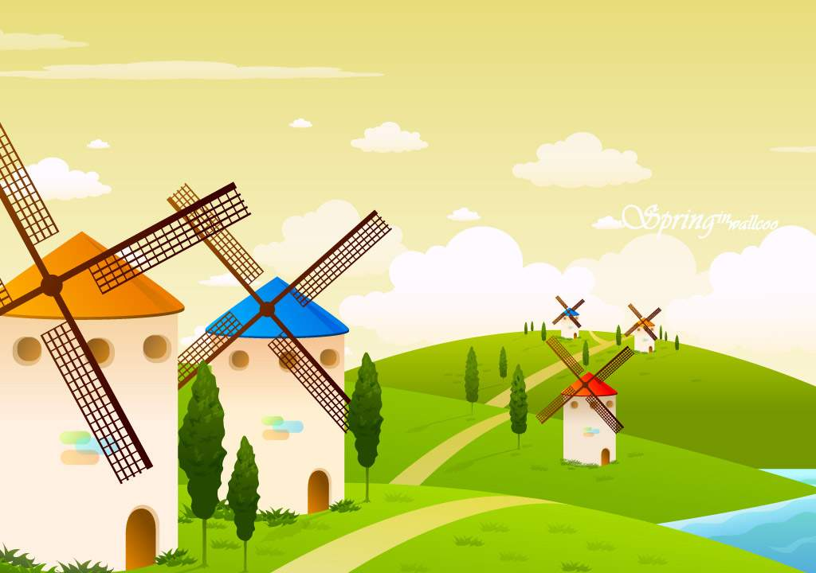
谢谢

Slide 19

明亮的大眼睛都看到了什么呢？在文中画出相关的句子，读一读。
白云倒映在池塘里，像一群白鹅。
太阳倒映在池塘里，像一只鲜红的气球。

Slide 20
明亮的大眼睛都看到了什么呢？在文中画出相关的句子，读一读。
月牙倒映在池塘里，像一只弯弯的小船。
星星倒映在池塘里，像许多闪亮的珍珠。

Slide 21
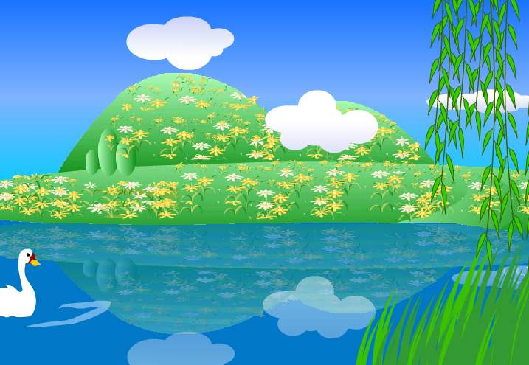
白云倒映在池塘里，像一群白鹅。

Slide 22
白云倒映在池塘里，像一群白鹅。

Slide 23
太阳倒映在池塘里，像一只鲜红的气球。

Slide 24
太阳倒映在池塘里，像一只鲜红的气球。

Slide 25

月牙倒映在池塘里，像一只弯弯的小船。

Slide 26
月牙倒映在池塘里，像一只弯弯的小船。

Slide 27
星星倒映在池塘里，像许多闪亮的珍珠。

Slide 28
星星倒映在池塘里，像许多闪亮的珍珠。

Slide 29
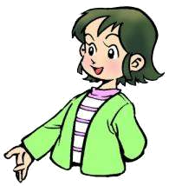
同桌合作完成下面的练习。
连一连
白云
珍珠
太阳
白鹅
月牙
气球
星星
小船

Slide 30

想一想
美丽的小池塘倒映出了白云、太阳、月牙、星星，还会映出些什么呢？
请同学们用“ 倒映在池塘里，
像 。”说一说。

Slide 31

你觉得现在的小池塘美吗？
对啊，明亮的小池塘，美丽的大眼睛，映出一个五彩的世界。
请同学们有感情地读一读。

Slide 32
五彩的世界倒映在小池塘里，把小池塘装点得格外漂亮。让我们拿起书，把小池塘的美景看个够吧！齐读课文。
此时此刻，你想对小池塘说些什么呢？

Slide 33

小结
在我们伟大祖国广阔的土地上，美丽的景色还有很多很多，这需要小朋友用眼去观察，用心去体会，这样你会发现更多更多的美！

Slide 34
吹

Slide 35
只

Slide 36
边

Slide 37
阳

Slide 38
红

Slide 39

填空
（ ）的眼睛 （ ）的睫毛 （ ）的气球 （ ）的珍珠 （ ）的小船 （ ）的世界

Slide 40
谢谢

